Slide 1
Муниципальное бюджетное дошкольное образовательное учреждение «Детский сад №14 «Солнышко»
Игра «В стране Букландии» ДЛЯ ДЕТЕЙ СТАРШЕГО ДОШКОЛЬНОГО ВОЗРАСТА
Выполнила:
Пархоменко К.В.

Slide 2
Цель игры:
развитие, формирование, совершенствование, знакомство и т.п.
Задачи:
1. развитие связной речи и мышления
2. обогащение словаря
3. закрепление правильного звукопроизношения

Slide 3
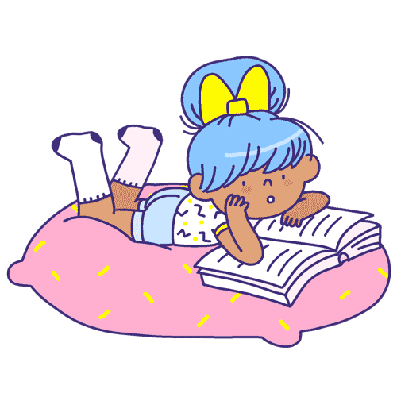
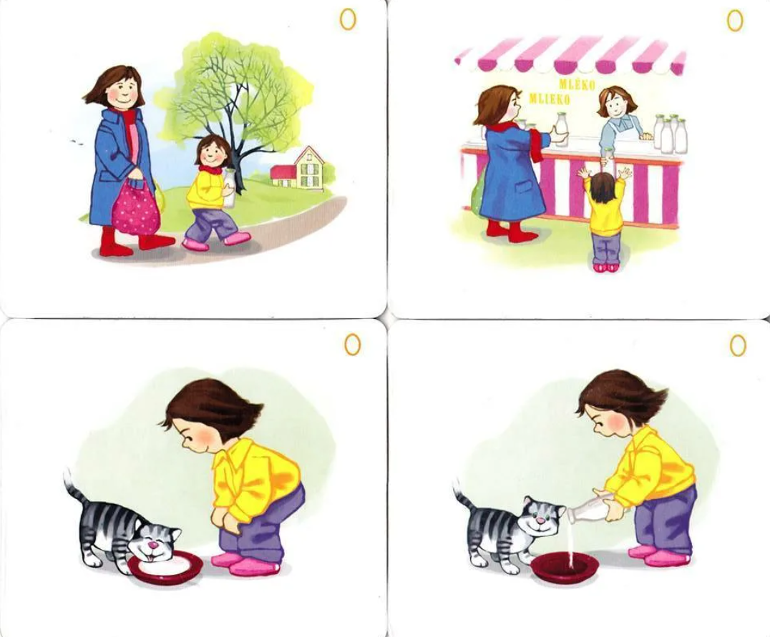
«Моя история»

Slide 4
«Весеннее солнышко»

Slide 5
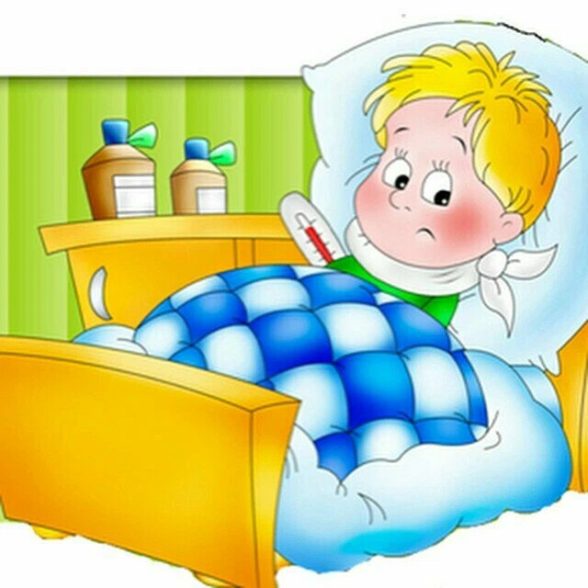
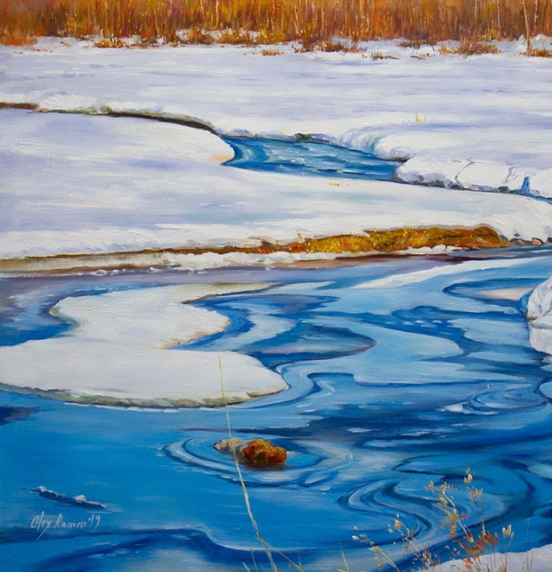
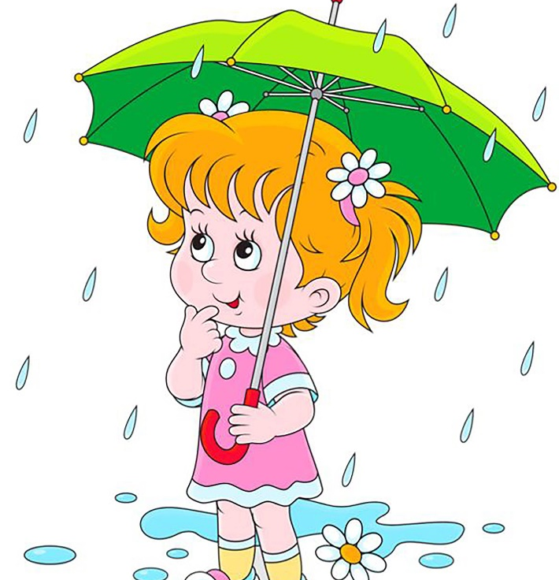
«Объясняй-ка»

Slide 6
СПАСИБО
ЗА
ВНИМАНИЕ !

